Slide 1
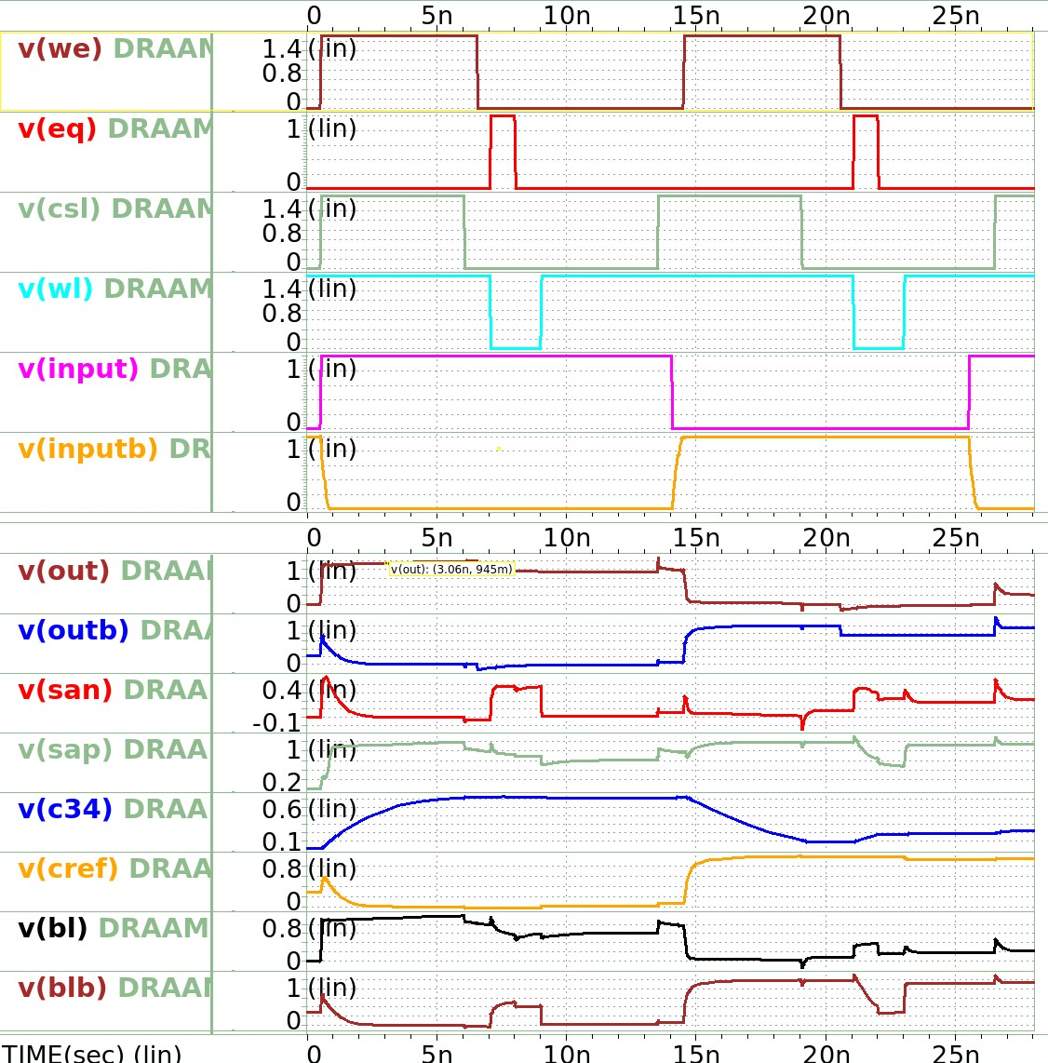
Write1
Read1
Write0
Read0
1
2,3
4
1
2,3
4

Slide 2
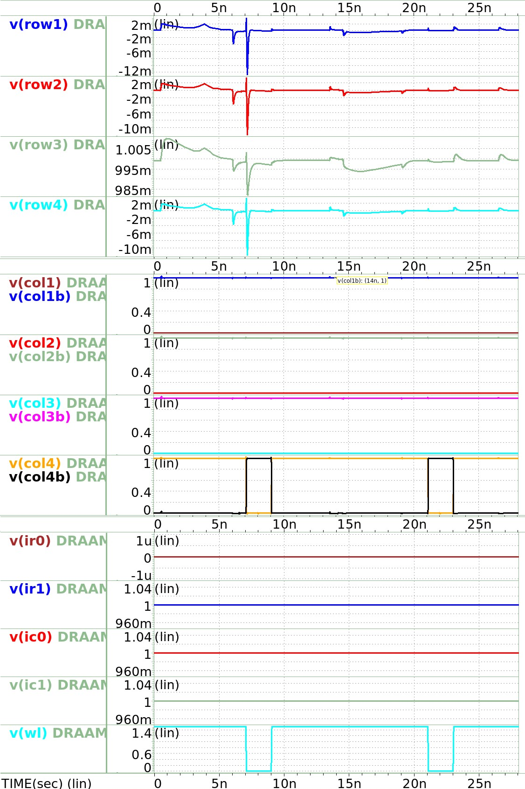
Write1
Read1
Write0
Read0
1
2,3
4
1
2,3
4

Slide 3
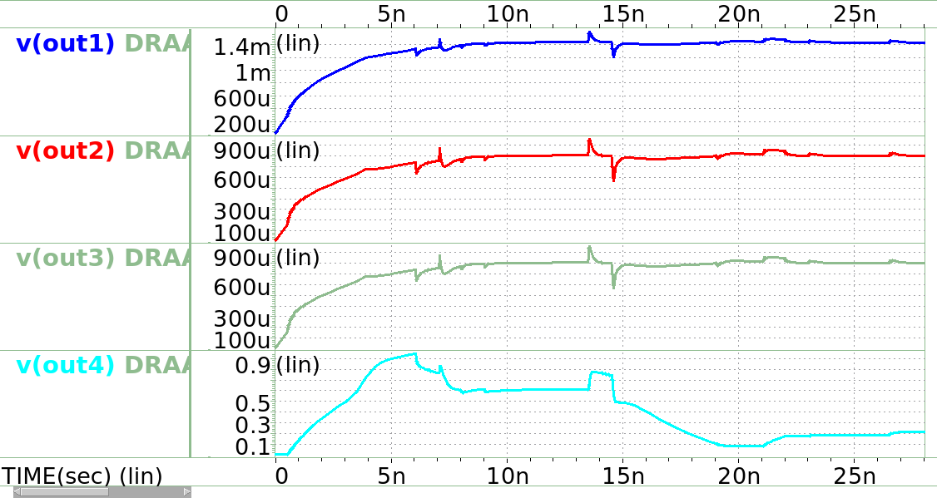
Write1
Read1
Write0
Read0
1
2,3
4
1
2,3
4

Slide 4
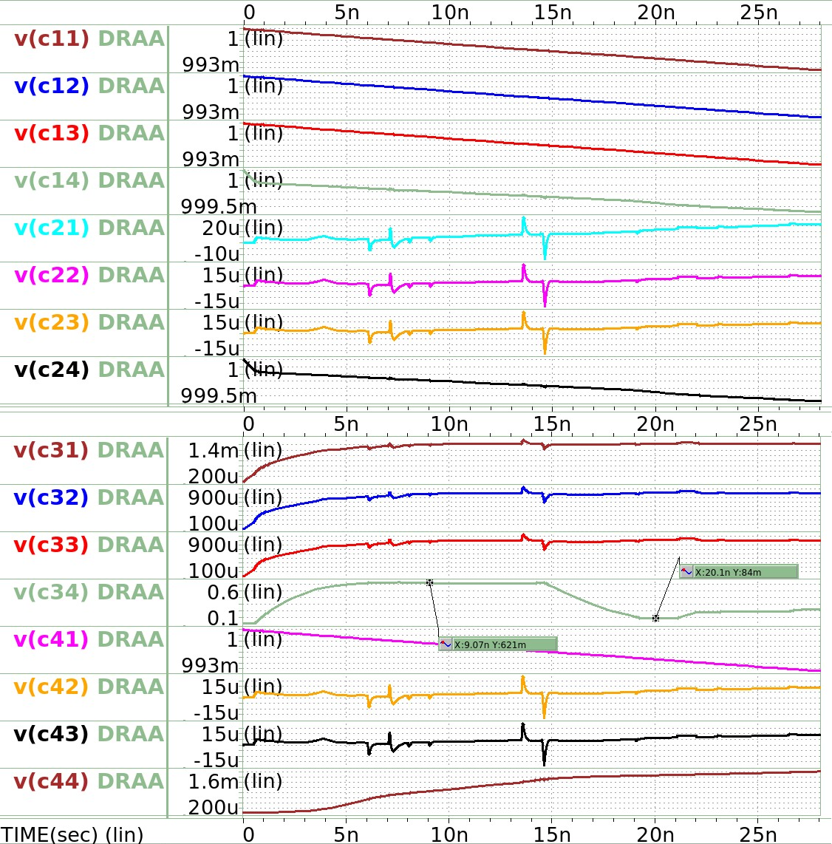
Write1
Read1
Write0
Read0
1
2,3
4
1
2,3
4

Slide 5
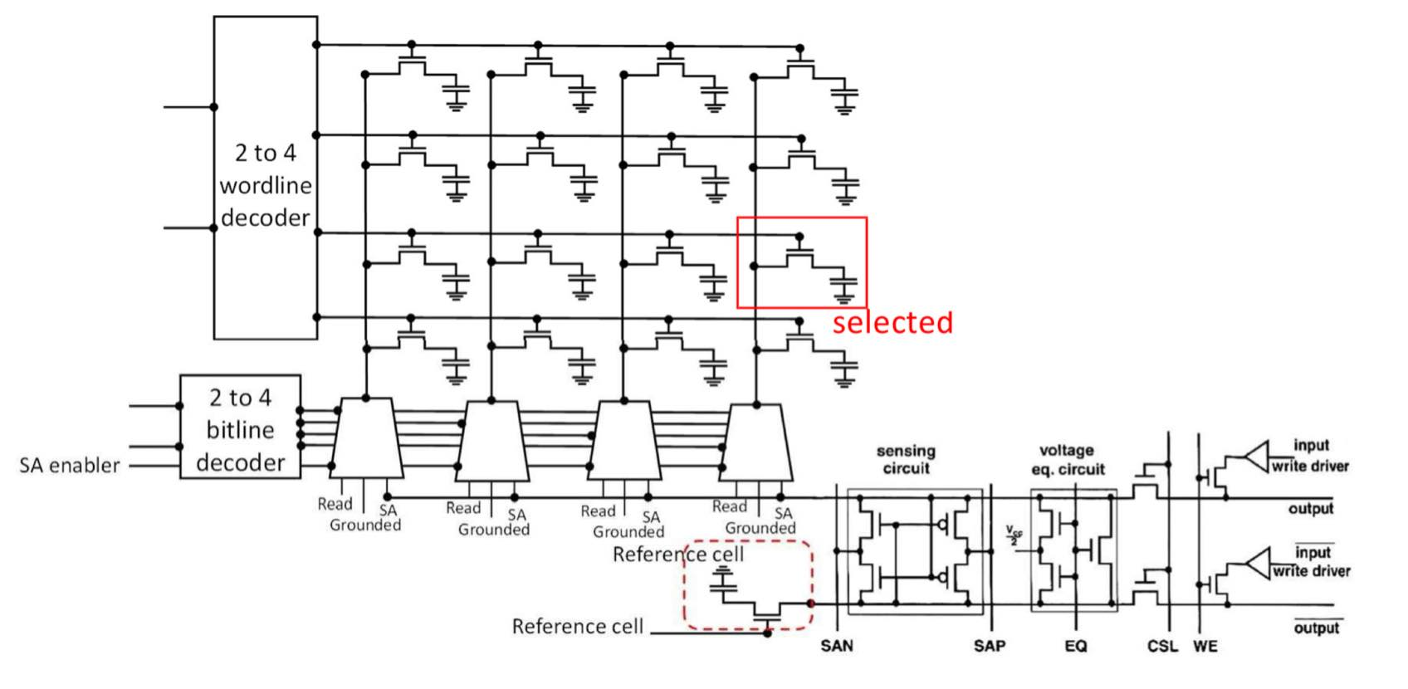
C34
Vref
Tn1
Tn3
Tn2
Tn4
Vref
Cref
Vref

Slide 6
+
C34
+
Vref
Tn1
Tn3
Tn2
Tn4
Vref
Cref
Vref

Slide 7
+
C34
++
Vref
Tn1
Tn3
Tn2
Tn4
Vref
Cref
Vref

Slide 8
+
C34
1
Vref
Tn1
Tn3
Tn2
Tn4
Vref
Cref
Vref
0

Slide 9
+
C34
1
Vref
Tn1
Tn3
Tn2
Tn4
Vref
Cref
Vref
0

Slide 10
